Slide 1
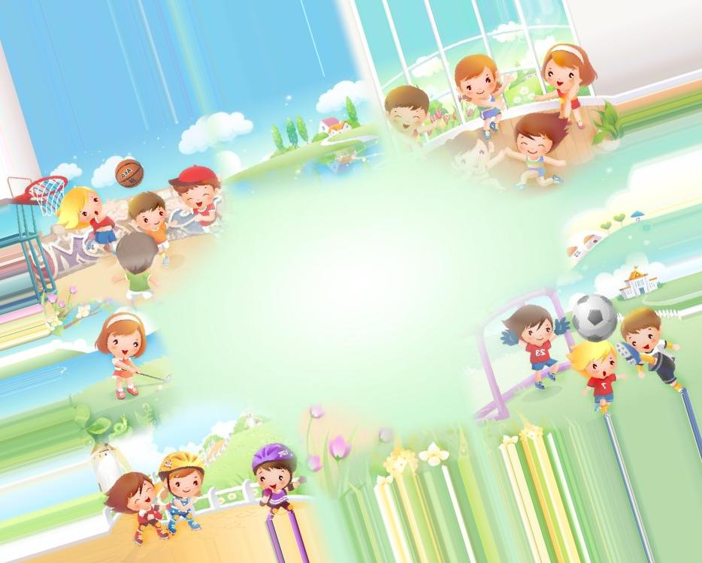
« Игры с
элементами спорта»

Slide 2
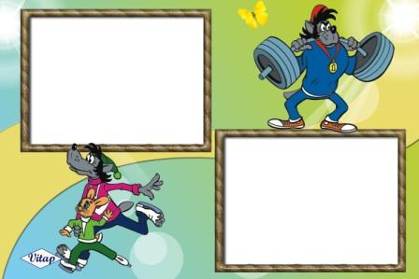
Большую роль в физическом воспитании детей дошкольного возраста играют игры с элементами спорта и спортивные упражнения. Они подбираются с учетом возраста, состояния здоровья, индивидуальной склонности и интересов детей.
С их помощью дети усваивают разнообразные двигательные навыки, приобретают нравственные, волевые качества: решительность, самостоятельность, смелость, выносливость. Ребенок учится согласовывать свои действия с действиями товарищей; у него воспитывается сдержанность, самообладание, ответственность.
Большую роль в физическом воспитании детей дошкольного возраста играют игры с элементами спорта и спортивные упражнения. Они подбираются с учетом возраста, состояния здоровья, индивидуальной склонности и интересов детей.
С их помощью дети усваивают разнообразные двигательные навыки, приобретают нравственные, волевые качества: решительность, самостоятельность, смелость, выносливость. Ребенок учится согласовывать свои действия с действиями товарищей; у него воспитывается сдержанность, самообладание, ответственность.

Slide 3
Младшая группа
Катание на трёхколёсном велосипеде по прямой, с поворотами и по кругу
- Подготовка к плаванию: передвижение в воде, обливание водой лица, головы

Slide 4
Средняя
группа
- Катание на двух- и трёхколёсном велосипедах по прямой, по кругу, «змейкой», с поворотами
- Катание и качание на качелях
- Плавание: погружение в воду с головой, ходьба по дну руками, попеременные движения ногами

Slide 5
Старшая
группа:
- Катание на велосипеде и самокате: по прямой, повороты
плавание: скольжение на груди и на спине, выдох в воду;
- Движение ногами вверх-вниз с опорой о дно руками; плавание произвольным способом до 10м
Игры с элементами спорта:
- Городки - Бадминтон
- Баскетбол - Футбол

Slide 6
Подготовительная
к школе
группа:
- катание на велосипеде и самокате: по прямой, по кругу, «змейкой»;
- плавание: скольжение на груди и на спине, двигая ногами; пытаться плавать без поддержки, выполнять разнообразные упражнения в воде, играть в несложные игры
Игры с элементами спорта:
- Городки - Баскетбол
- Бадминтон - Футбол
- Хоккей - Настольный теннис

Slide 7
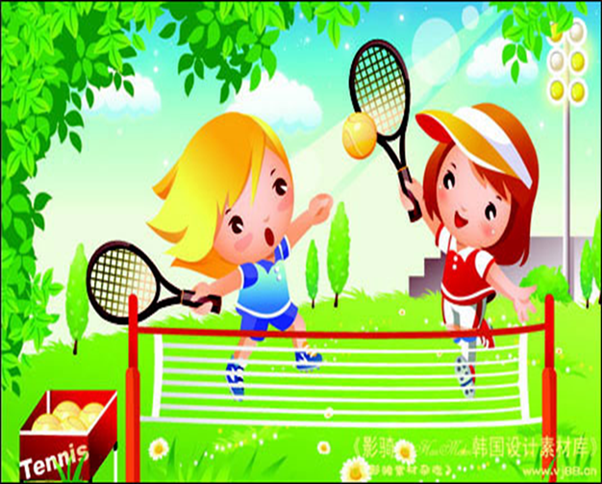
Бадминтон и настольный теннис
В этих игровых упражнениях дети овладевают различными навыками:
- правильно держать ракетку;
- подбрасывать маленький мяч (волан), ловить и отбивать его ракеткой;
- ориентироваться в пространстве.

Slide 8
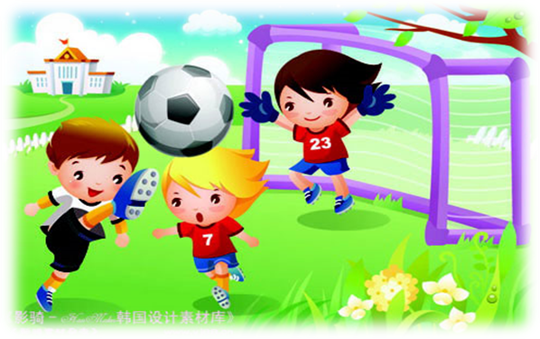
Футбол
При обучении дошкольников игре в футбол важно изучить отдельные элементы:
- отрабатывать передачу мяча друг другу,
удар по мячу стоя на месте (на расстоянии 3–4 м),
- научиться отбивать мяч правой и левой ногой,
- подбрасывать его ногой и ловить руками,
вести "змейкой" между предметами, забивать его в ворота.

Slide 9
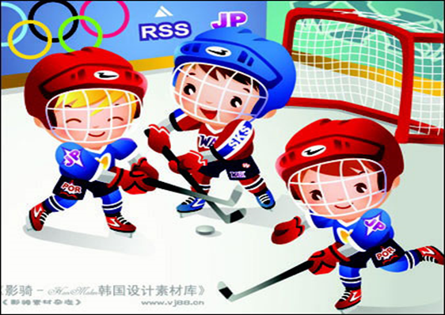
Хоккей
При обучении игре в хоккей также необходимо изучить отдельные элементы:
- ведение шайбы (мяча) клюшкой, не отрывая ее от шайбы (мяча);
- передача шайбы (мяча) друг другу клюшкой;
- ведение шайбы (мяча) вокруг разных предметов и между ними;
- забивание шайбы (мяча)в ворота.

Slide 10
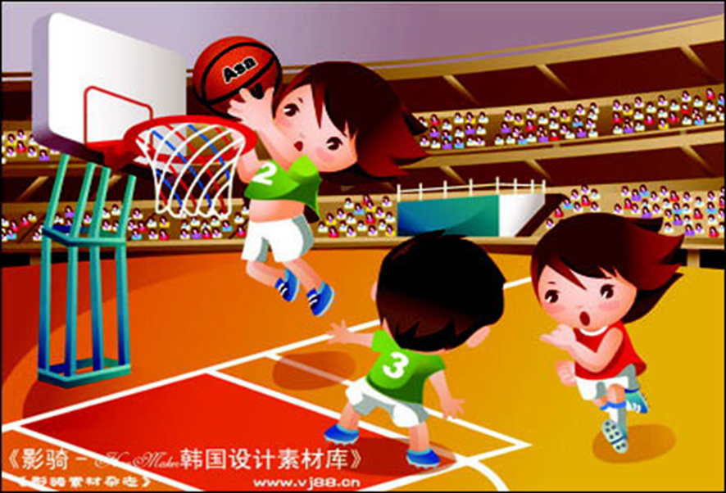
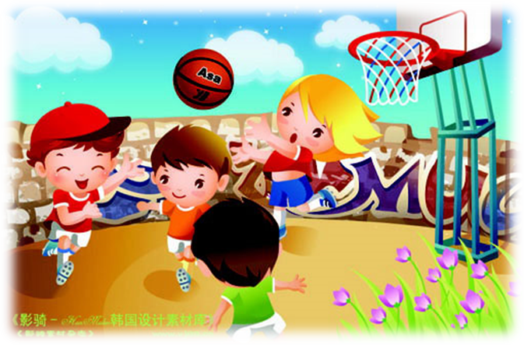
Баскетбол
Упражнения с элементами игры в баскетбол даются детям с постепенным усложнением:
- ведение мяча правой и левой рукой на месте, вокруг себя, с продвижением вперед, с изменением направления передвижения;
- передача мяча друг другу с продвижением по площадке парами;
- ведение мяча бегом парами; одной рукой, передавая его из руки в руку; - - передвигаясь и останавливаясь;
бросание мяча в корзину двумя руками из-за головы, от груди, от плеча и т д.

Slide 11
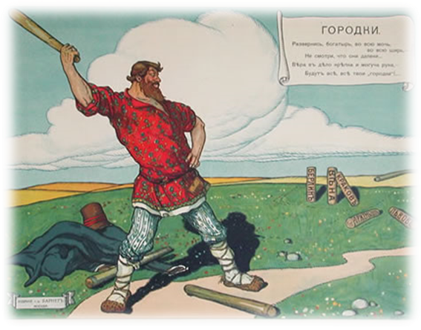
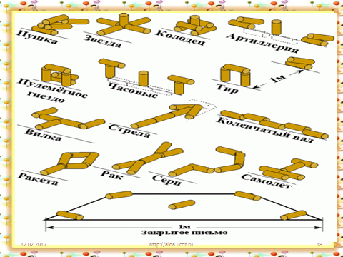
Городки
Эта игра развивает глазомер, точность движений, укрепляет мышцы рук и плечевого пояса, вызывает сильные эмоции.
Правила игры: выбить городки всех фигур партии за меньшее количество бросков биты.
При обучении игре в городки необходимо изучить отдельные
элементы:
- бросание биты с боку, от плеча
- выбивание городка с кона (5-6м)
и полукона (2-3м)
Дети должны знать название
4-5 фигур

